Slide 2
Статьей 159 УК РФ мошенничество определяется как «хищение чужого имущества или приобретение права на чужое имущество путем обмана или злоупотребления доверием».
Финансовое мошенничество – совершение противоправных действий в сфере денежного обращения путем обмана, злоупотребления доверием и других манипуляций с целью незаконного обогащения.

Slide 3
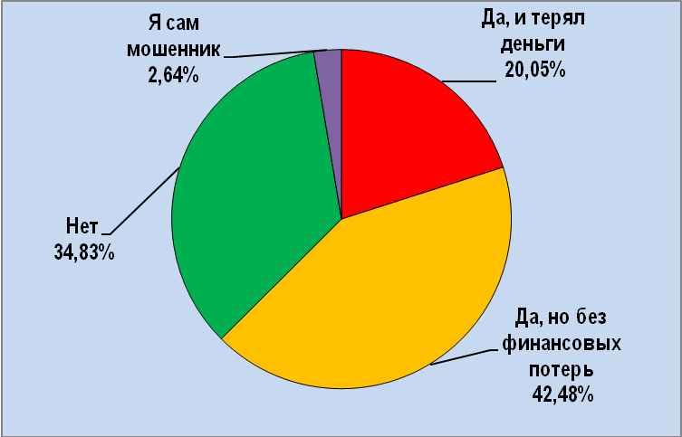
Вы сталкивались с финансовым мошенничеством?
По данным опроса на сайте АНООВО «Калининградский институт управления»
первое полугодие 2015 г. (962 чел.)

Slide 4
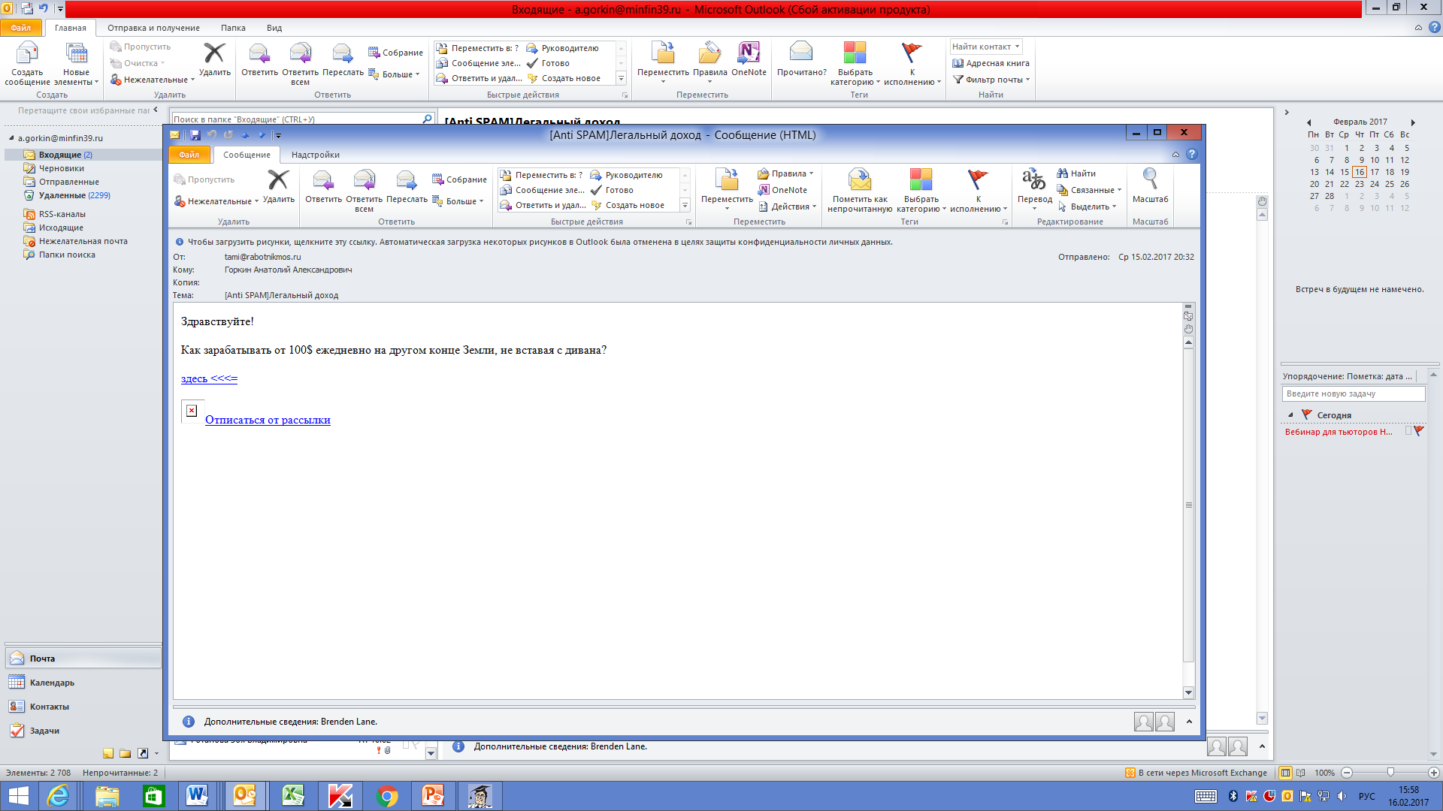
Последние примеры (февраль 2017г.)

Slide 5
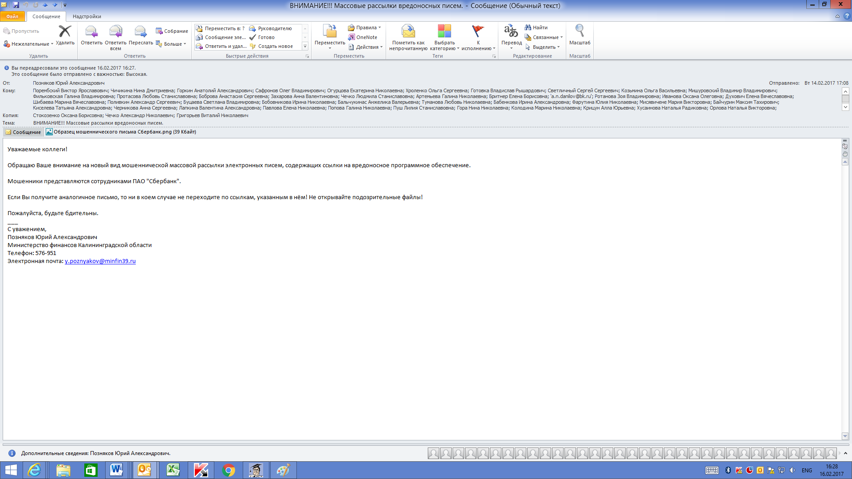
Последние примеры (февраль 2017г.)

Slide 6
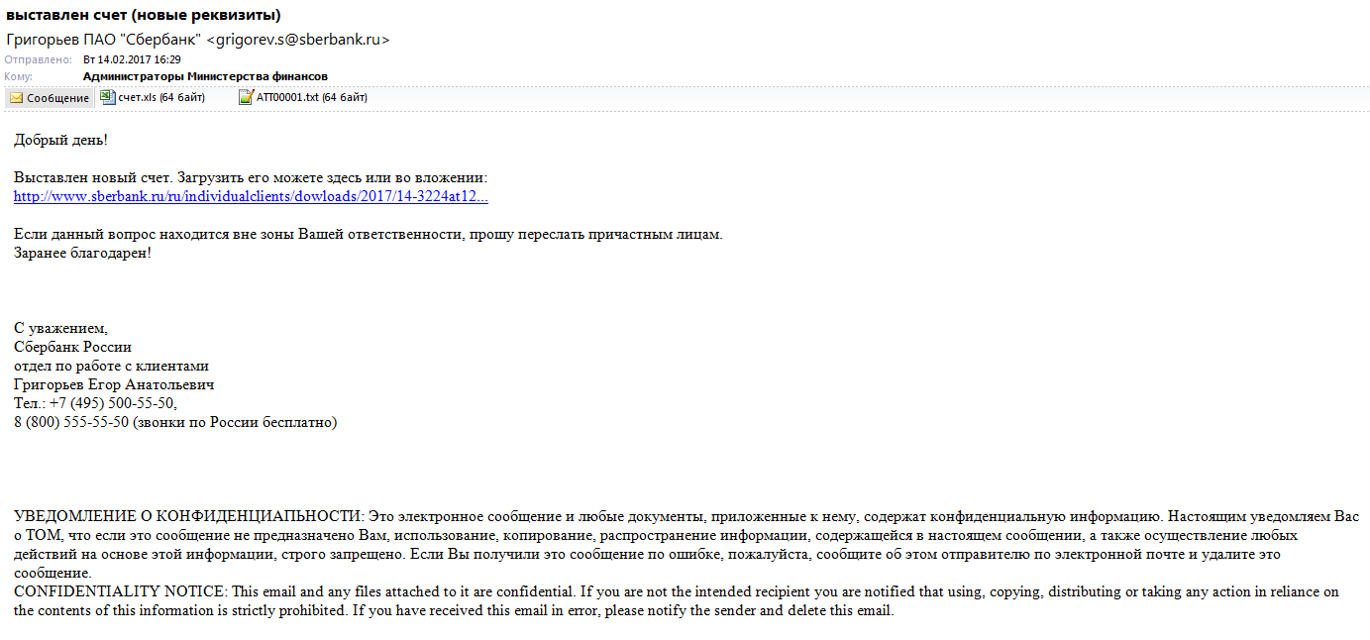
Последние примеры (февраль 2017г.)

Slide 7
Наиболее распространенные виды финансового мошенничества
1. Финансовые пирамиды.
2. Мошенничества с использованием банковских карт.
3. Интернет - мошенничества.
4. Мошенничества с мобильными телефонами.

Slide 8
1. Финансовые пирамиды
Финансовая пирамида – структура, в которой вознаграждение ранее вступившим участникам выпла-чивается полностью или частично из взносов вступивших позднее.

Slide 9
Признаки финансовых пирамид
1.Обещание высокой и/или гарантированной доходности.
2. Наличие существенных бонусов за привлечение клиентов.
3. Отсутствие объективных гарантий выплаты средств.
4. Признаки ложного позиционирования.
5. Сокрытие информации о компании.
6. Ознакомление клиента с договором только в офисе
или при личной встрече.
7. Использование в названии, рекламе, объявлениях
названий и фирменной символики известных компаний.
8. Наличие «вступительного взноса».
9. Агрессивная реклама и психологическое давление

Slide 10
2. Мошенничества с использованием банковских карт
Кардинг – мошенничество с платежной картой, когда операции, производимые с использованием ее реквизитов, совершаются без подтверждения владельцем
Основные разновидности кардинга:
«Скимминг».
«Шимминг».
«Ливанская петля».
- Заклеивание скотчем отверстия для выдачи денег.
«Фишинг».

Slide 11
Что делать?
Правила безопасности при использовании пластиковых карт
1. PIN-код нужно помнить, нигде не записывать, никому не говорить, никогда не вводить в интернете, прикрывать рукой при вводе через терминал.
2. При пользовании банкоматом необходимо проявлять осторожность, обращать внимание на посторонних лиц вокруг и подозрительные устройства или накладки в местах ввода PIN-кода и карты.
3. Подключите SMS-уведомление.
4. Желательно использовать банкоматы, установленные в безопасных местах (подразделения банков, гостиницы, крупные торговые центры, госучреждения).
5.Расплачиваясь, настаивайте на проведении операций оплаты в вашем присутствии. Убедитесь, что сумма, отображенная на дисплее, соответствует указанной на ценнике.
6. Незамедлительно сообщите в банк, если карта потерялась или с нее без вашего согласия списаны деньги.

Slide 12
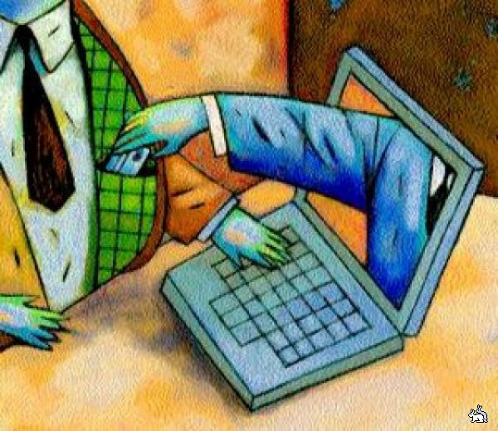
3. Интернет - мошенничества
Говорить о мошенничестве в Сети – это все равно, что перечислять все существующие виды обмана и афер, придуманные человечеством за всю историю его существования.
Этот перечень обширен, поскольку мошенники по максимуму используют все преимущества данного вида коммуникации:
массовый охват;
возможность выбора целевой группы;
Оперативность, чтобы реализовать тот или иной способ «отъема денег»

Slide 13
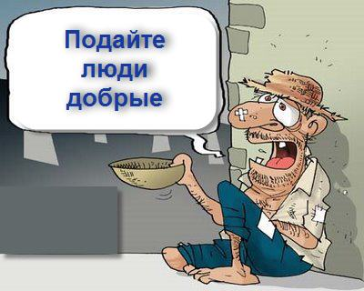
Наиболее распространенные варианты мошенничества в Интернете:
Попрошайничество.
Покупки через
Интернет.
Гороскоп.
«Ваш аккаунт заблокирован».
Письма якобы от администрации платежной системы (e-gold, Paypal).
Нигерийские сюжеты.

Slide 14
Что делать?
Как не стать жертвой Интернет-мошенников
Если вы пользуетесь банковскими интернет-сервисами, обязательно установите и обновляйте на вашем компьютере антивирус.
Никогда не пользуйтесь общественными точками доступа в Интернет (Wi-Fi) для осуществления онлайн - платежей.
Для онлайн - платежей пользуйтесь только проверенными устройствами (компьютерами, планшетами). Желательно- только своими
Для онлайн–платежей старайтесь использовать виртуальную карту.
Старайтесь не открывать сайты платежных систем по ссылке (например, в письмах). Вы можете попасть на сайт-обманку, внешне очень похожий, практически неотличимый от сайта платежной системы.
6. Всегда проверяйте корректность написания адреса. Ошибка в одной букве может привести вас на поддельную страницу, которая неотличима от оригинала.

Slide 15
7. Никогда никому не сообщайте Ваши пароли. Вводить пароли нужно только на самих сайтах платежных систем, но никак не на других ресурсах.
8. Не храните файлы с секретной информацией на доступных или недостаточно надежных носителях информации. Всегда делайте несколько копий таких файлов на разных носителях.
9. Если Вам предлагают удаленную работу и просят оплатить регистрационный взнос, в качестве гарантии, за пересылку данных и тому подобное ‑ не попадайтесь на эту ловушку. Настоящие работодатели никогда не просят денег с соискателей, они сами платят за работу!
10. Предложения в духе «вышлите туда-то небольшую сумму и вскоре Вы будете завалены деньгами» ‑ это предложения от участников финансовых пирамид. Игнорируйте их, в пирамидах выигрывают только их создатели.

Slide 16
4. Мошенничества с мобильными телефонами
Наиболее распространенные варианты мошенничества с использованием мобильных телефонов:
«Мама, я в беде…».
«Благотворительность».
SMS-викторина.
«Ошибочный платеж».
«Блокировка» карты.
«Возврат за покупку».

Slide 17
Что делать?
Правила безопасного использования мобильного телефона
1. Не открывайте СМС и ММС–сообщения от неизвестных абонентов. Это относится и к поздравительным сообщениям, и к открыткам. С Вас могут просто списать деньги или использовать в иных мошеннических схемах.
2. Если Вы все-таки открыли сообщение, пришедшее с неизвестного номера, то никогда не открывайте прикрепленные файлы, не ходите по ссылкам, не отправляйте сообщения и не звоните по указанным телефонам.
3. Никогда не сообщайте никаких персональных данных (дату рождения, ФИО, PIN-код, код безопасности), даже если Вам кто-то звонит и представляется сотрудником банка, полиции, мобильных операторов и т.д.

Slide 18
Спасибо за внимание!
Калининград, 2017

